Slide 1






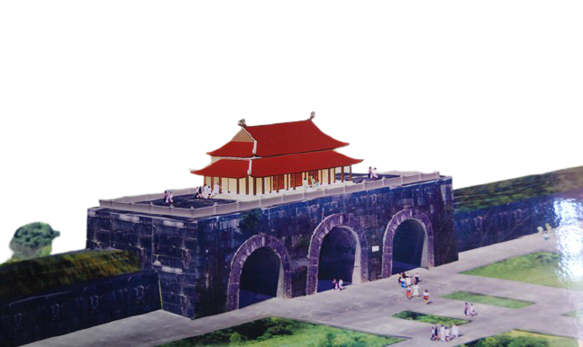




CHỦ ĐỀ 5: MỘT SỐ CUỘC CẢI CÁCH LỚN TRONG LỊCH SỬ VIỆT NAM (TRƯỚC NĂM 1858)
BÀI 9: CUỘC CẢI CÁCH CỦA HỒ QUÍ LY VÀ TRIỀU HỒ

Slide 2
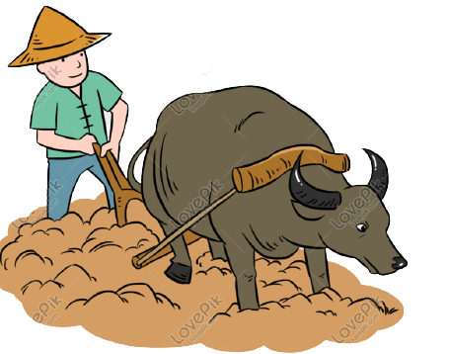
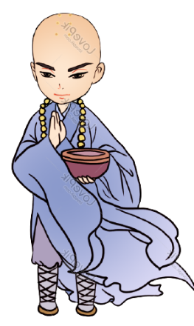
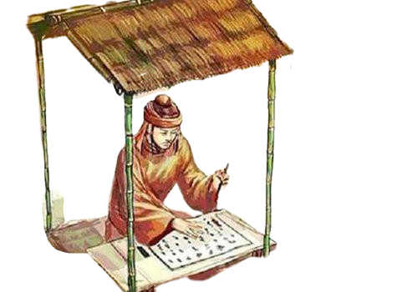
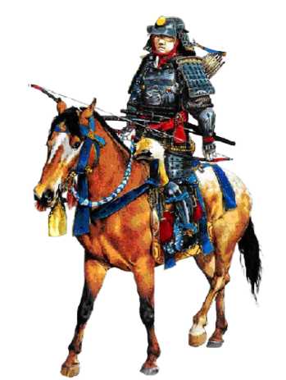
1. Bối cảnh lịch sử
TRÒ CHƠI NGƯỢC DÒNG LỊCH SỬ
HS lựa chọn hóa thân thành một trong các nhân vật dưới đây, trả lời các câu hỏi gợi ý của giáo viên phía dưới:
Tìm hiểu hình tình hình Đại Việt cuối thế kỉ XIV.
GV có thể sử dụng gói câu hỏi sau:
1. Ông/bà…sống ở đâu? Làm nghề gì?
2. Vị vua đang cai trị đất nước là ai?
3. Theo ông/bà vị vua đó cai trị đất nước như thế nào? Cảm nghĩ về vị vua đó?
4. Cuộc sống của ông/bà như thế nào?
5. Ông/bà mong muốn vua/triều đình thay đổi như thế nào?

Slide 3
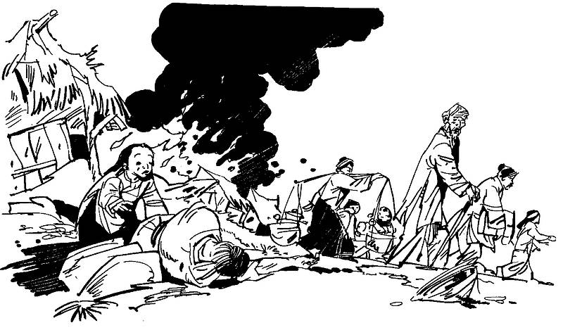
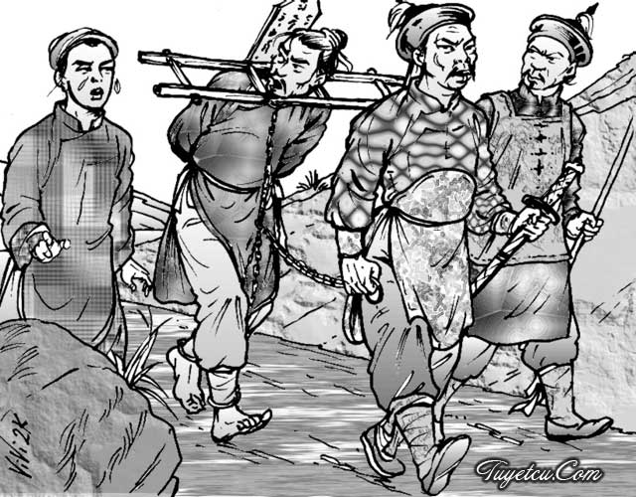
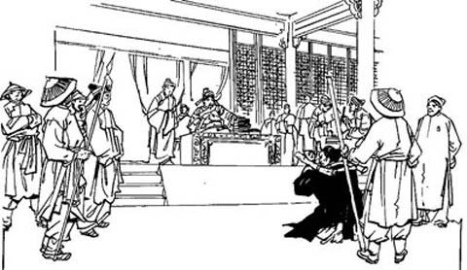
Cuối TK XIV Đại Việt lâm vào khủng hoảng trầm trọng
Nhân dân phải phiêu dạt khắp nơi
Nhân dân bị cướp đoạt ruộng đất
a, Kinh tế-xã hội
+ Kinh tế: Nhà nước không quan tâm sản xuất nông nghiệp, sản xuất trì trệ, mất mùa, đói kém liên miên.
+ Xã hội: Đời sống nhân dân khổ cực. Mâu thuẫn giữa nhân dân, giai cấp thống trị gay gắt.
Nhân dân bị bóc lột

Slide 4
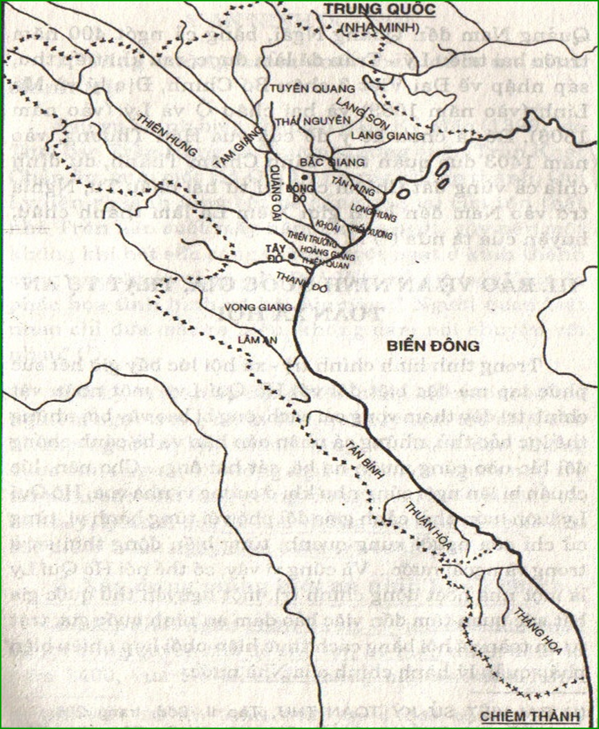
b, Chính trị:
- Nhà Trần suy yếu: vua, quí tộc, quan lại sa vào ăn chơi hưởng lạc
THĂNG LONG
- Không có khả năng bảo vệ sự an toàn của đất nước (chiến tranh với Chăm-pa, nhà Minh gây sức ép).

Slide 5
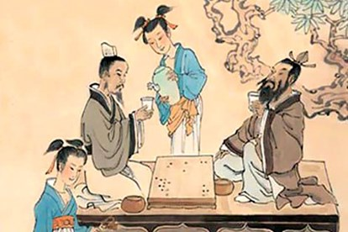
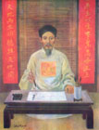
“ Vua buông tuồng ăn chơi vô độ ... nghiện rượu mê đàn hát, xa xỉ làm cung điện nguy nga...., lãng phí tiền của, hoang dâm chơi bời: món gì Dụ Tông cũng mắc! Cơ nghiệp nhà Trần sao khỏi suy được? ”
( Khâm định Việt sử thông giám cương mục)
Chu Văn An (1292-1370) ,Được
phong tước Văn Trịnh Công. Ông dâng sớ lên vua đòi chém 7 tên nịnh thần nhưng Dụ Tông không nghe. Ông đã xin “treo mũ” từ quan.
Tranh minh hoạ vua Trần Dụ Tông ăn chơi
Chu Văn An (1292-1370)

Slide 6
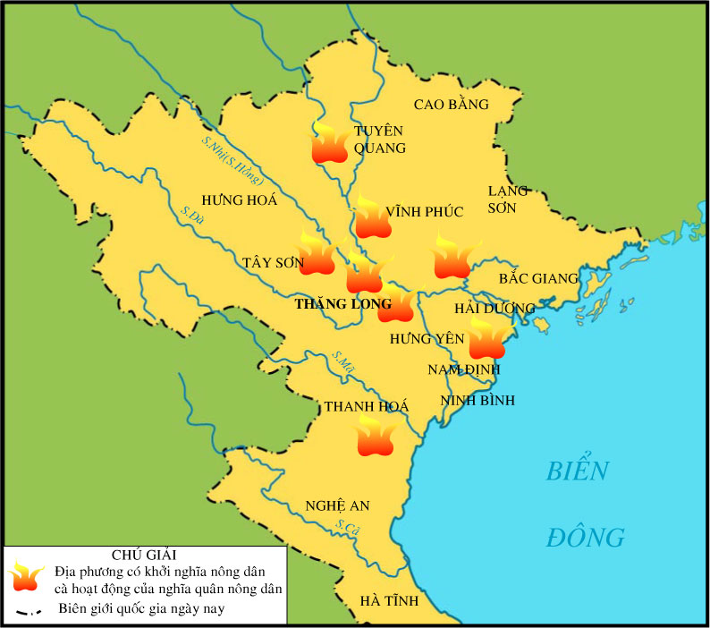

1399-1340
Khởi nghĩa Nguyễn Nhữ Cái
Tình hình đó đặt ra cho Đại Việt yêu cầu gì?
SƠN TÂY
Yêu cầu: Giải quyết khủng hoảng, xây dựng, củng cố đất nước.
1390
Khởi nghĩa Phạm Sư Ôn
1344-1360
Khởi nghĩa Ngô Bệ
1379
Khởi nghĩa Nguyễn Thanh, Nguyễn Kỵ
v
Lược đồ khởi nghĩa nông dân nửa cuối thế kỉ XIV

Slide 7
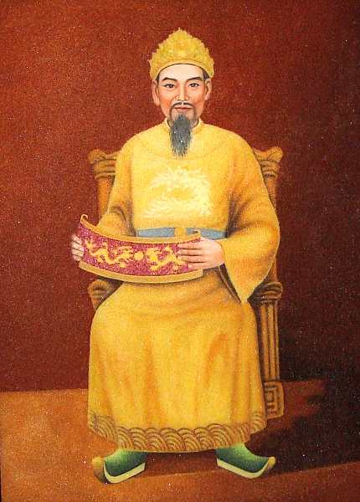
Em biết gì về Hồ Quý Ly?
* Ông quê gốc Nghệ An.
* Hồ Quí Ly có quan hệ họ ngoại khăng khít với các vua Trần, bản thân ông là con rể vua Trần Minh Tông. Ông làm quan cho nhà Trần 28 năm.
* Ông là đai thần giữ chức vụ cao nhất trong triều đình, được vua Trần trọng dụng.
* Nhân nhà Trần suy yếu, các vua Trần không chăm lo triều chính, nội bộ triều đình lục đục. Hồ Quí Ly ép vua Trần nhường ngôi và lên làm vua năm 1400.
- Hồ Quý Ly (1336 – 1407)

Slide 8
NỘI DUNG CẢI CÁCH CỦA HỒ QUÝ LY
QUÂN SỰ
KINH TẾ
VĂN HÓA-GIÁO DỤC
XÃ HỘI

Slide 9
a, Về kinh tế-xã hội
Nêu các chính sách cải cách về kinh tế của Hồ Quí Ly và nhà Hồ?
+ Phát hành tiền giấy, cải cách chế độ thuế khóa, thống nhất đơn vị đo lường trong cả nước.
+ Ban hành chính sách hạn điền, nhằm hạn chế tập trung lớn ruộng đất vào tầng lớp quí tộc.
=> Tạo điều kiện để ổn định và phát triển kinh tế.

Slide 10
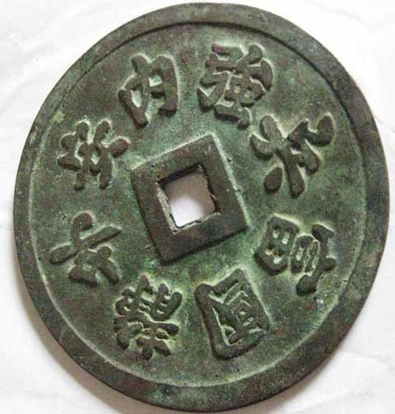
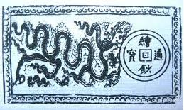
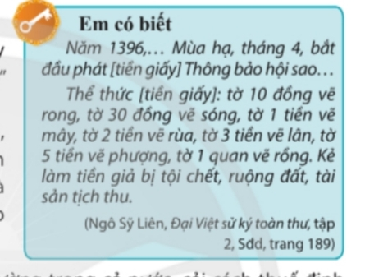
Tiền đồng và tiền giấy thời Hồ
Đọc đoạn tư liệu trên,nhận xét về cải cách về tiền tệ của Hồ Quý Ly?
Cải cách về tiền tệ của Hồ Quý Ly có ý nghĩa gì?
Thống nhất đơn vị tiền tệ trong cả nước, tạo điều kiện cho hoạt động giao thương phát triển.
- Đổi từ tiền đồng sang tiền giấy là sự tiến bộ lớn, giúp quá trình cất giữ, sử dụng tiền tệ thuận lợi hơn.
Qui định rõ thể thức, mệnh giá từng loại tiền.
- Qui định xử phạt mặt luật pháp rất nặng khi làm tiền giả.
=> cuộc cải cách tiền tệ toàn diện, phù hợp với thực tiễn.

Slide 11
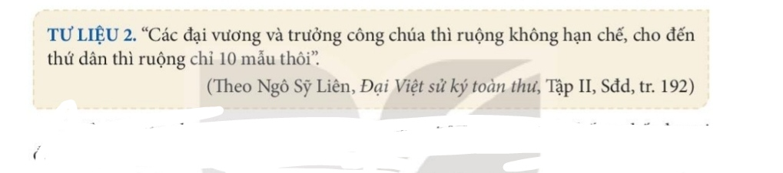
Mục đích của chính sách hạn điền là gì?
Nhằm hạn chế sự phát triển chế độ sở hữu lớn về ruộng đất của quý tộc, địa chủ nhà Trần.
Chính sách hạn điền có ý nghĩa gì?
Đáp ứng nguyện vọng lớn nhất của nhân dân là sở hữu ruộng đất.
Tăng thêm nguồn sưu thuế cho nhà nước.

Slide 12
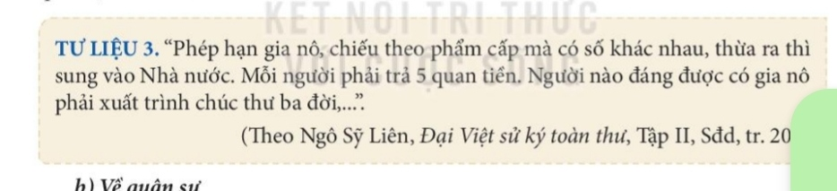
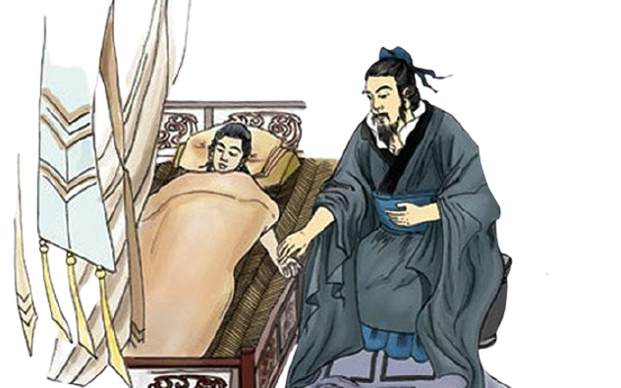
Về xã hội
Đọc tư liệu, cho biết nhà Hồ thực hiện chính sách hạn nô như thế nào?
Năm 1401 ban hành phép hạn nô, giới quí tộc bị hạn chế số nô tì.
Hình ảnh trên phản ánh nhà Hồ thực hiện những chính sách xã hội nào?
Năm 1403 nhà Hồ đặt Quảng tế để chữa bệnh cho dân.

Slide 13
TIẾT 2

Slide 14
HOẠT ĐỘNG NHÓM
NHÓM 1,2: QUÂN SỰ
NỘI DUNG CẢI CÁCH
NHÓM 3,4: VĂN HÓA-XÃ HỘI

Slide 15
Trình bày một số cải cách về chính trị hành chính
Đông Đô
- Chia cả nước thành lộ, trấn, tổ chức lại hệ thống quan lại ở địa phương.
Tây Đô
- Đổi tên Thăng Long thành Đông Đô.
- Dơi đô về kinh đô mới Tây Đô (Thanh Hóa).
Bản đồ nước ta thời Hồ

Slide 16
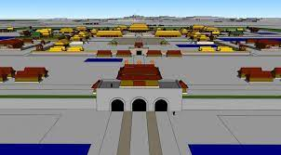
THÀNH TÂY ĐÔ HAY THỦ ĐÔ CỦA NHÀ HỒ ĐƯỢC HỒ QUÝ LY XÂY DỰNG

Slide 17
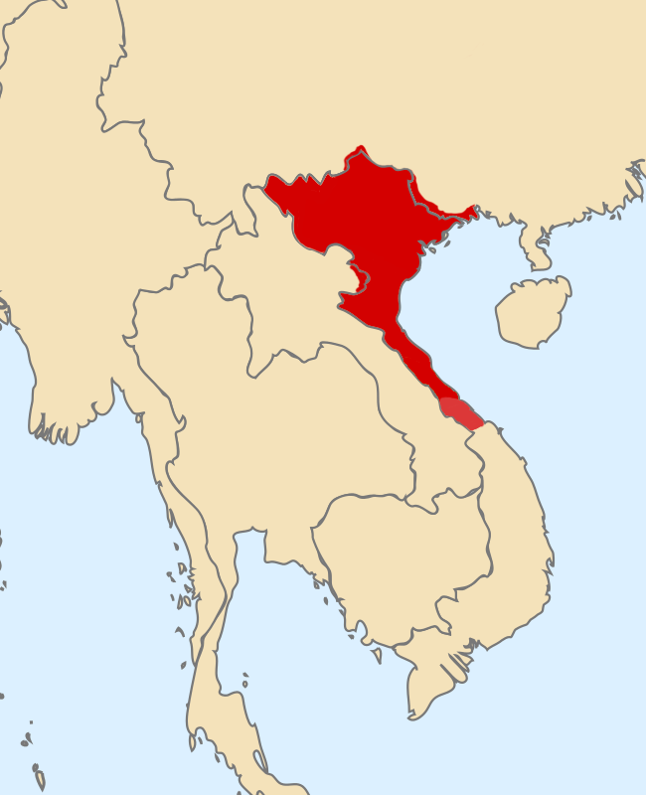
Quốc hiệu nước ta dưới triều Hồ là gì?
Đại Ngu
Vì sao Hồ Quý Ly đặt quốc hiệu Đại Ngu?
Đại Ngu

Slide 18
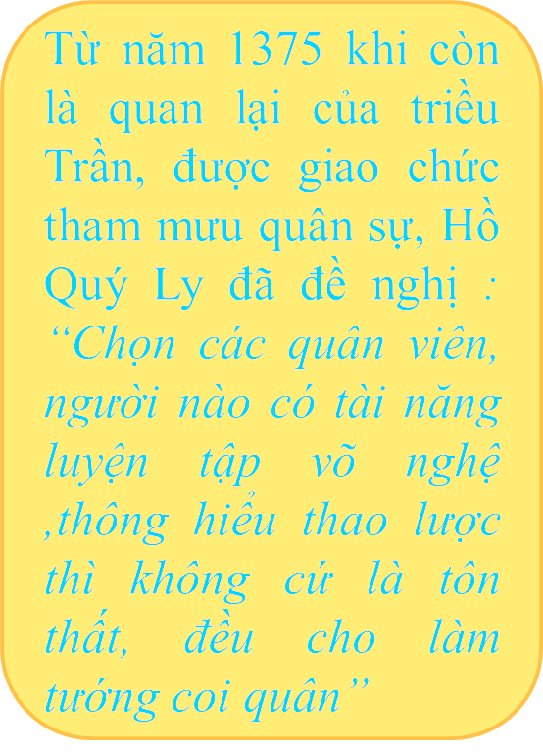
2. Nội dung cải cách
b, Về quân sự
Nhà Hồ có những cải cách gì về mặt quân sự?
Chấn chỉnh, tăng cường quân đội: tăng lực lượng quân địa phương.
Cải tiến kĩ thuật quân sự (súng thần cơ, thuyền chiến có lầu, thành nhà Hồ)

Slide 19
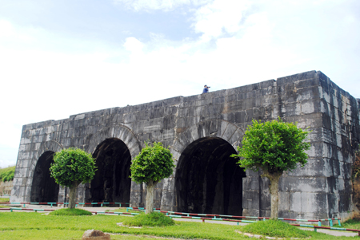
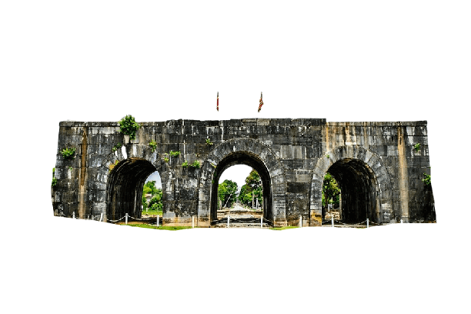
Thành nhà Hồ (còn gọi là thành Tây Đô, thành An Tôn, thành Tây Kinh hay thành Tây Giai) . Có chiều Nam Bắc dài 860m Chiều Đông Tây dài 863m.
- Thành xây bằng đá, nằm giữa địa thế hiểm yếu, có núi sông bao bọc.
- Bốn mặt thành có bốn cổng lớn. Từ cổng có con đường lát đá dài 5m. Các cung điện, lâu đài, dinh thự….
Đây được coi là tòa thành đá duy nhất còn lại ở Đông Nam Á. Ngày 27/6/2011, UNESCO đã công nhận thành Nhà Hồ là di sản văn hóa thế giới.

Slide 20
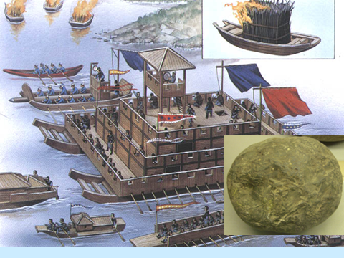
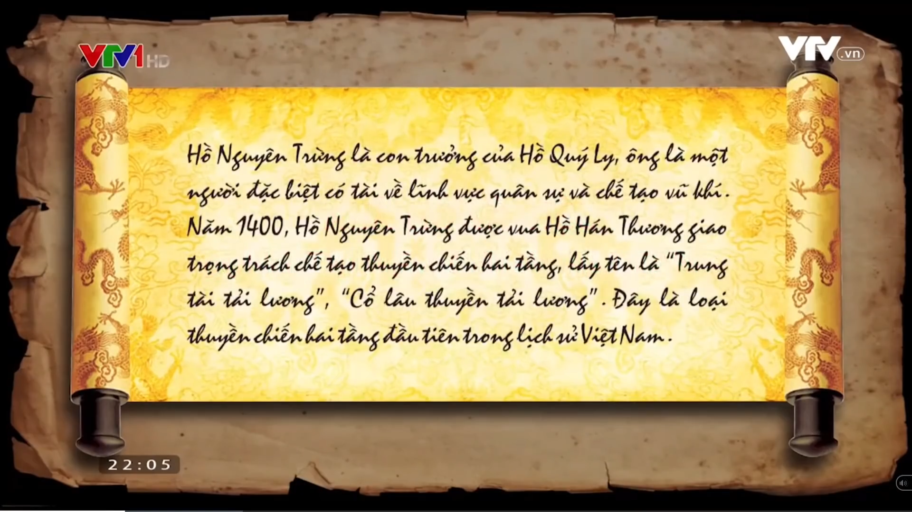
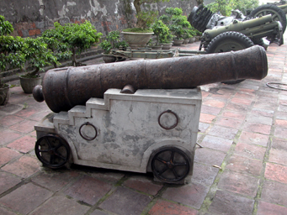
Chiến thuyền
SÚNG THẦN CƠ

Slide 21
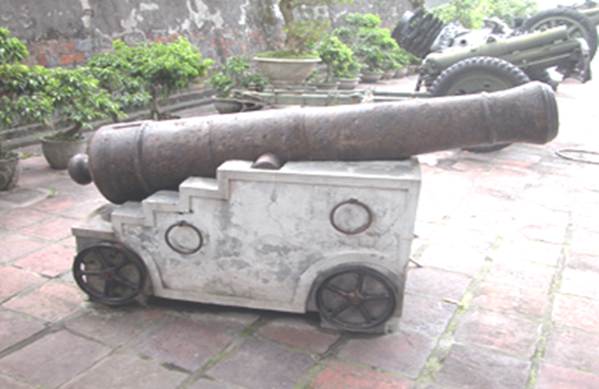
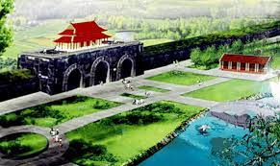
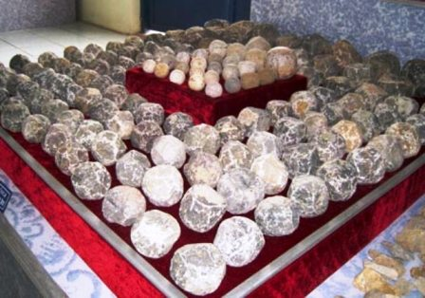
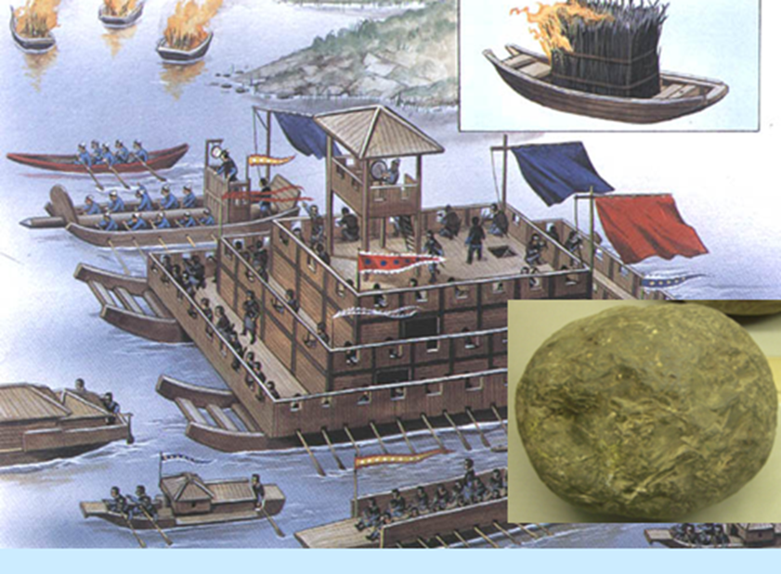
MỘT SỐ THÀNH TỰU QUÂN SỰ
Súng thần cơ
Xây thành kiên cố bằng đá (Tây Đô)
Viên đạn đá
Cổ lâu thuyền

Slide 22
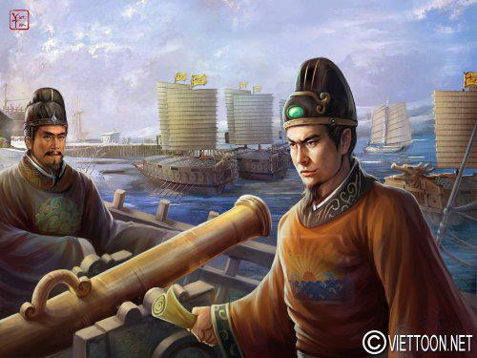
Em có nhận xét gì về quân sự tời Hồ?
Xây dựng được đội quân tinh nhuệ, sức chiến đấu cao.
Có nhiều kĩ thuật quân sự tiến bộ so với đương thời, để lại nhiều kinh nghiệm quân sự cho các triều đại sau.
Hồ Nguyên Trừng với nhiều phát minh quân sự lớn của triều Hồ

Slide 23
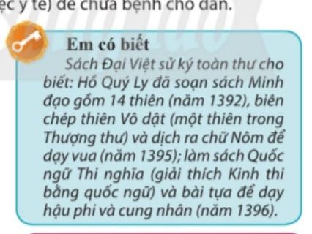
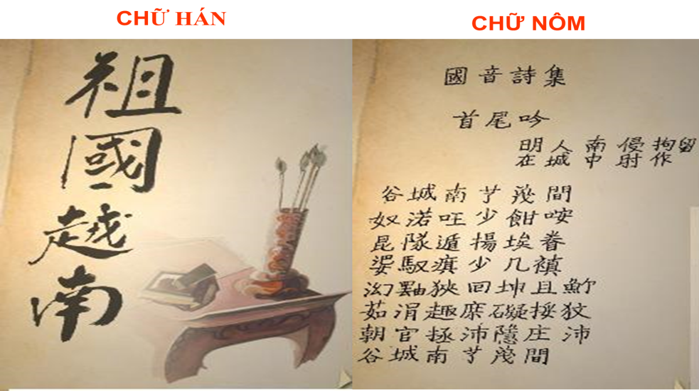
c, Văn hóa-giáo dục
Quan sát các hình ảnh, đọc tư liệu trả lời câu hỏi:
Nêu những điểm mới trong chính sách văn hóa-giáo dục của nhà Hồ so với các triều đại trước?
Hạn chế Phật giáo,bắt các nhà sư dưới 50 tuổi phải hoàn tục .
Đề cao chữ Nôm, dùng nhiều sách vở chữ Nôm để dạy học.
Sửa đổi chế độ thi cử, để tuyển chọn nhân tài.

Slide 24
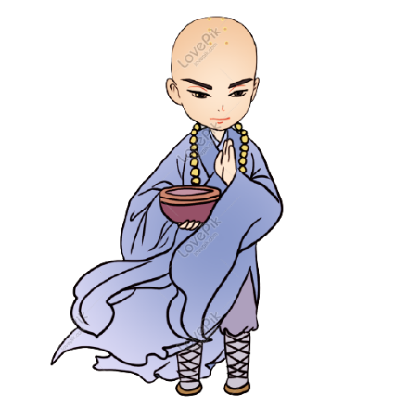

Vì sao nhà Hồ bắt nhà sư dưới 50 tuổi hoàn tục.
Hạn chế ảnh hưởng của Phật giáo đến đời sống chính trị
Vì sao Hồ Quý Ly đề cao chữ Nôm?
Thể hiện lòng tự tôn dân tộc, mong muốn xây dựng nền văn hóa mang đậm bản sắc dân tộc

Slide 25
LĨNH VỰC | NỘI DUNG
Quân sự | - Chấn chỉnh, tăng cường quân đội: tăng lực lượng quân đội chính quy và phòng thủ nơi hiểm yếu. - Cải tiến kĩ thuật quân sự (súng thần cơ, thuyền chiến có lầu, thành nhà Hồ)
Kinh tế | - Ban hành tiền giấy, thay thế tiền đồng. - Đặt phép hạn điền nhằm hạn chế sở hữu ruộng tư. - Thống nhất đơn vị đo lường trong cả nước.
Xã hội | - Ban hành phép hạn nô.
Văn hóa-giáo dục | - Hạn chế Phật giáo. - Sửa đổi chế độ thi cử, để tuyển chọn nhân tài. - Dùng chữ Nôm để chấn hưng văn hóa dân tộc.

Slide 26
HOẠT ĐỘNG NHÓM
Cuộc cải cách của Hồ Quí Li và nhà Hồ có điểm nào mới so với các triều đại trước đó?
Quân sự: nhiều kĩ thuật tiến bộ.
Chính trị: tăng cường vai trò của hệ thống quan lại ở địa phương.
Xã hội:quan tâm đến các thành phần dưới đáy XH.
Kinh tế: đánh vào quyền tư hữu ruộng đất, tăng nguồn thu về cho nhà nước.
VH-GD: có nhiều biện pháp chấn hưng văn hóa dân tộc.

Slide 27
TIẾT 3

Slide 28
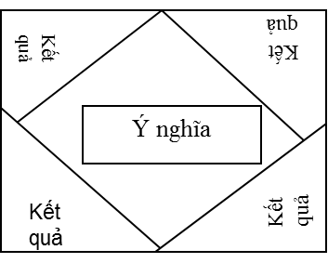
3. Kết quả và ý nghĩa.
HS dùng kĩ thuật khăn trải bàn hoàn thành bảng thống kê các nguyên nhân thắng lợi

Slide 29
Củng cố quyền lực của chính quyền trung ương.
Đưa đất nước thoát khỏi khủng hoảng
Ý nghĩa: Bước đầu ổn định xã hội, củng cố tiềm lực đất nước để chuẩn bị chống ngoại xâm.
Văn hóa dân tộc nhất là chữ Nôm được đề cao
Giáo dục mở rộng cho nhiều đối tượng và mang tính thực tiễn.

Slide 30
Cải cách của Hồ Quí Ly đã đạt được mục đích gì?
Làm suy yếu thế lực của quí tộc nhà Trần, tăng cường quyền lược của nhà nước quân chủ trung ương tập quyền (hạn điền, hạn nô).
Xây dựng nền văn hóa đậm đà bản sắc dân tộc.
1

Slide 31
THẢO LUẬN
Vì sao cải cách của Hồ Quý Ly và nhà Hồ không thành công?
HẠN CHẾ
1
2
3
Dùng pháp luật để cưỡng chế gây mất lòng dân.
Sai lầm trong xây dựng quân đội và phòng thủ đất nước.
Thời gian cải cách ngắn do phải đối phó quân Minh xâm lược

Slide 32
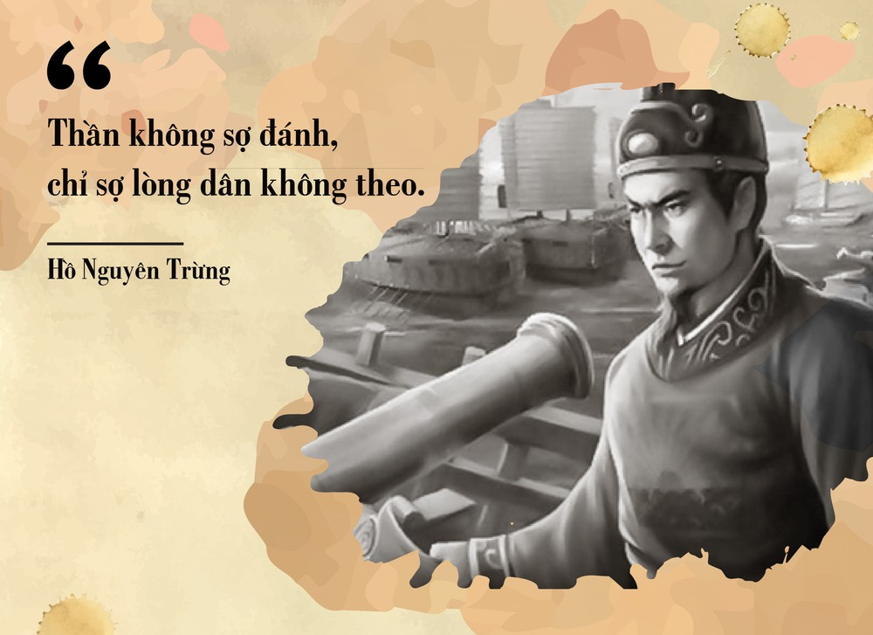
Vì sao những cải cách trên không được nhân dân ủng hộ ?
Một số chính sách chưa triệt để, chưa phù hợp với tình hình thực tế.
Chưa giải quyết được những yêu cầu bức thiết của cuộc sống đông đảo nhân dân.
Dùng pháp luật cưỡng chế nhân dân thực hiện.

Slide 33
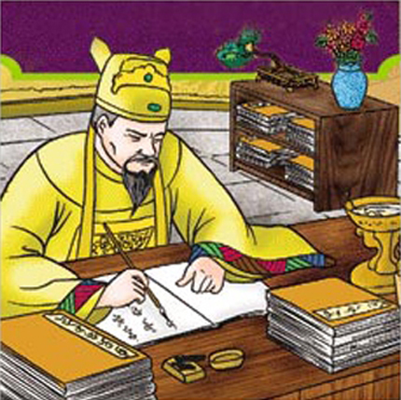
THẢO LUẬN: CHỦ ĐỀ “HỒ QUÝ LY TRONG LỊCH SỬ”
HS chuẩn bị ở nhà theo gợi ý/ hướng dẫn của GV.
GV có thể sử dụng những gợi ý sau:
Quá trình lên ngôi của Hồ Quý Ly có gì đặc biệt? Có ảnh hưởng đến cuộc cải cách của ông sau này hay không?
Cải cách của ông có đáp ứng yêu cầu của Đại Việt TK XIV không?
Cuộc cải cách của ông đã đạt được/không đạt được điều gì?
Cải cách của Hồ Quý Ly có đóng góp gì đối với quá trình hoàn thiện bộ máy nhà nước quân chủ tập quyền?

Slide 34
LUYỆN TẬP

